Slide 1
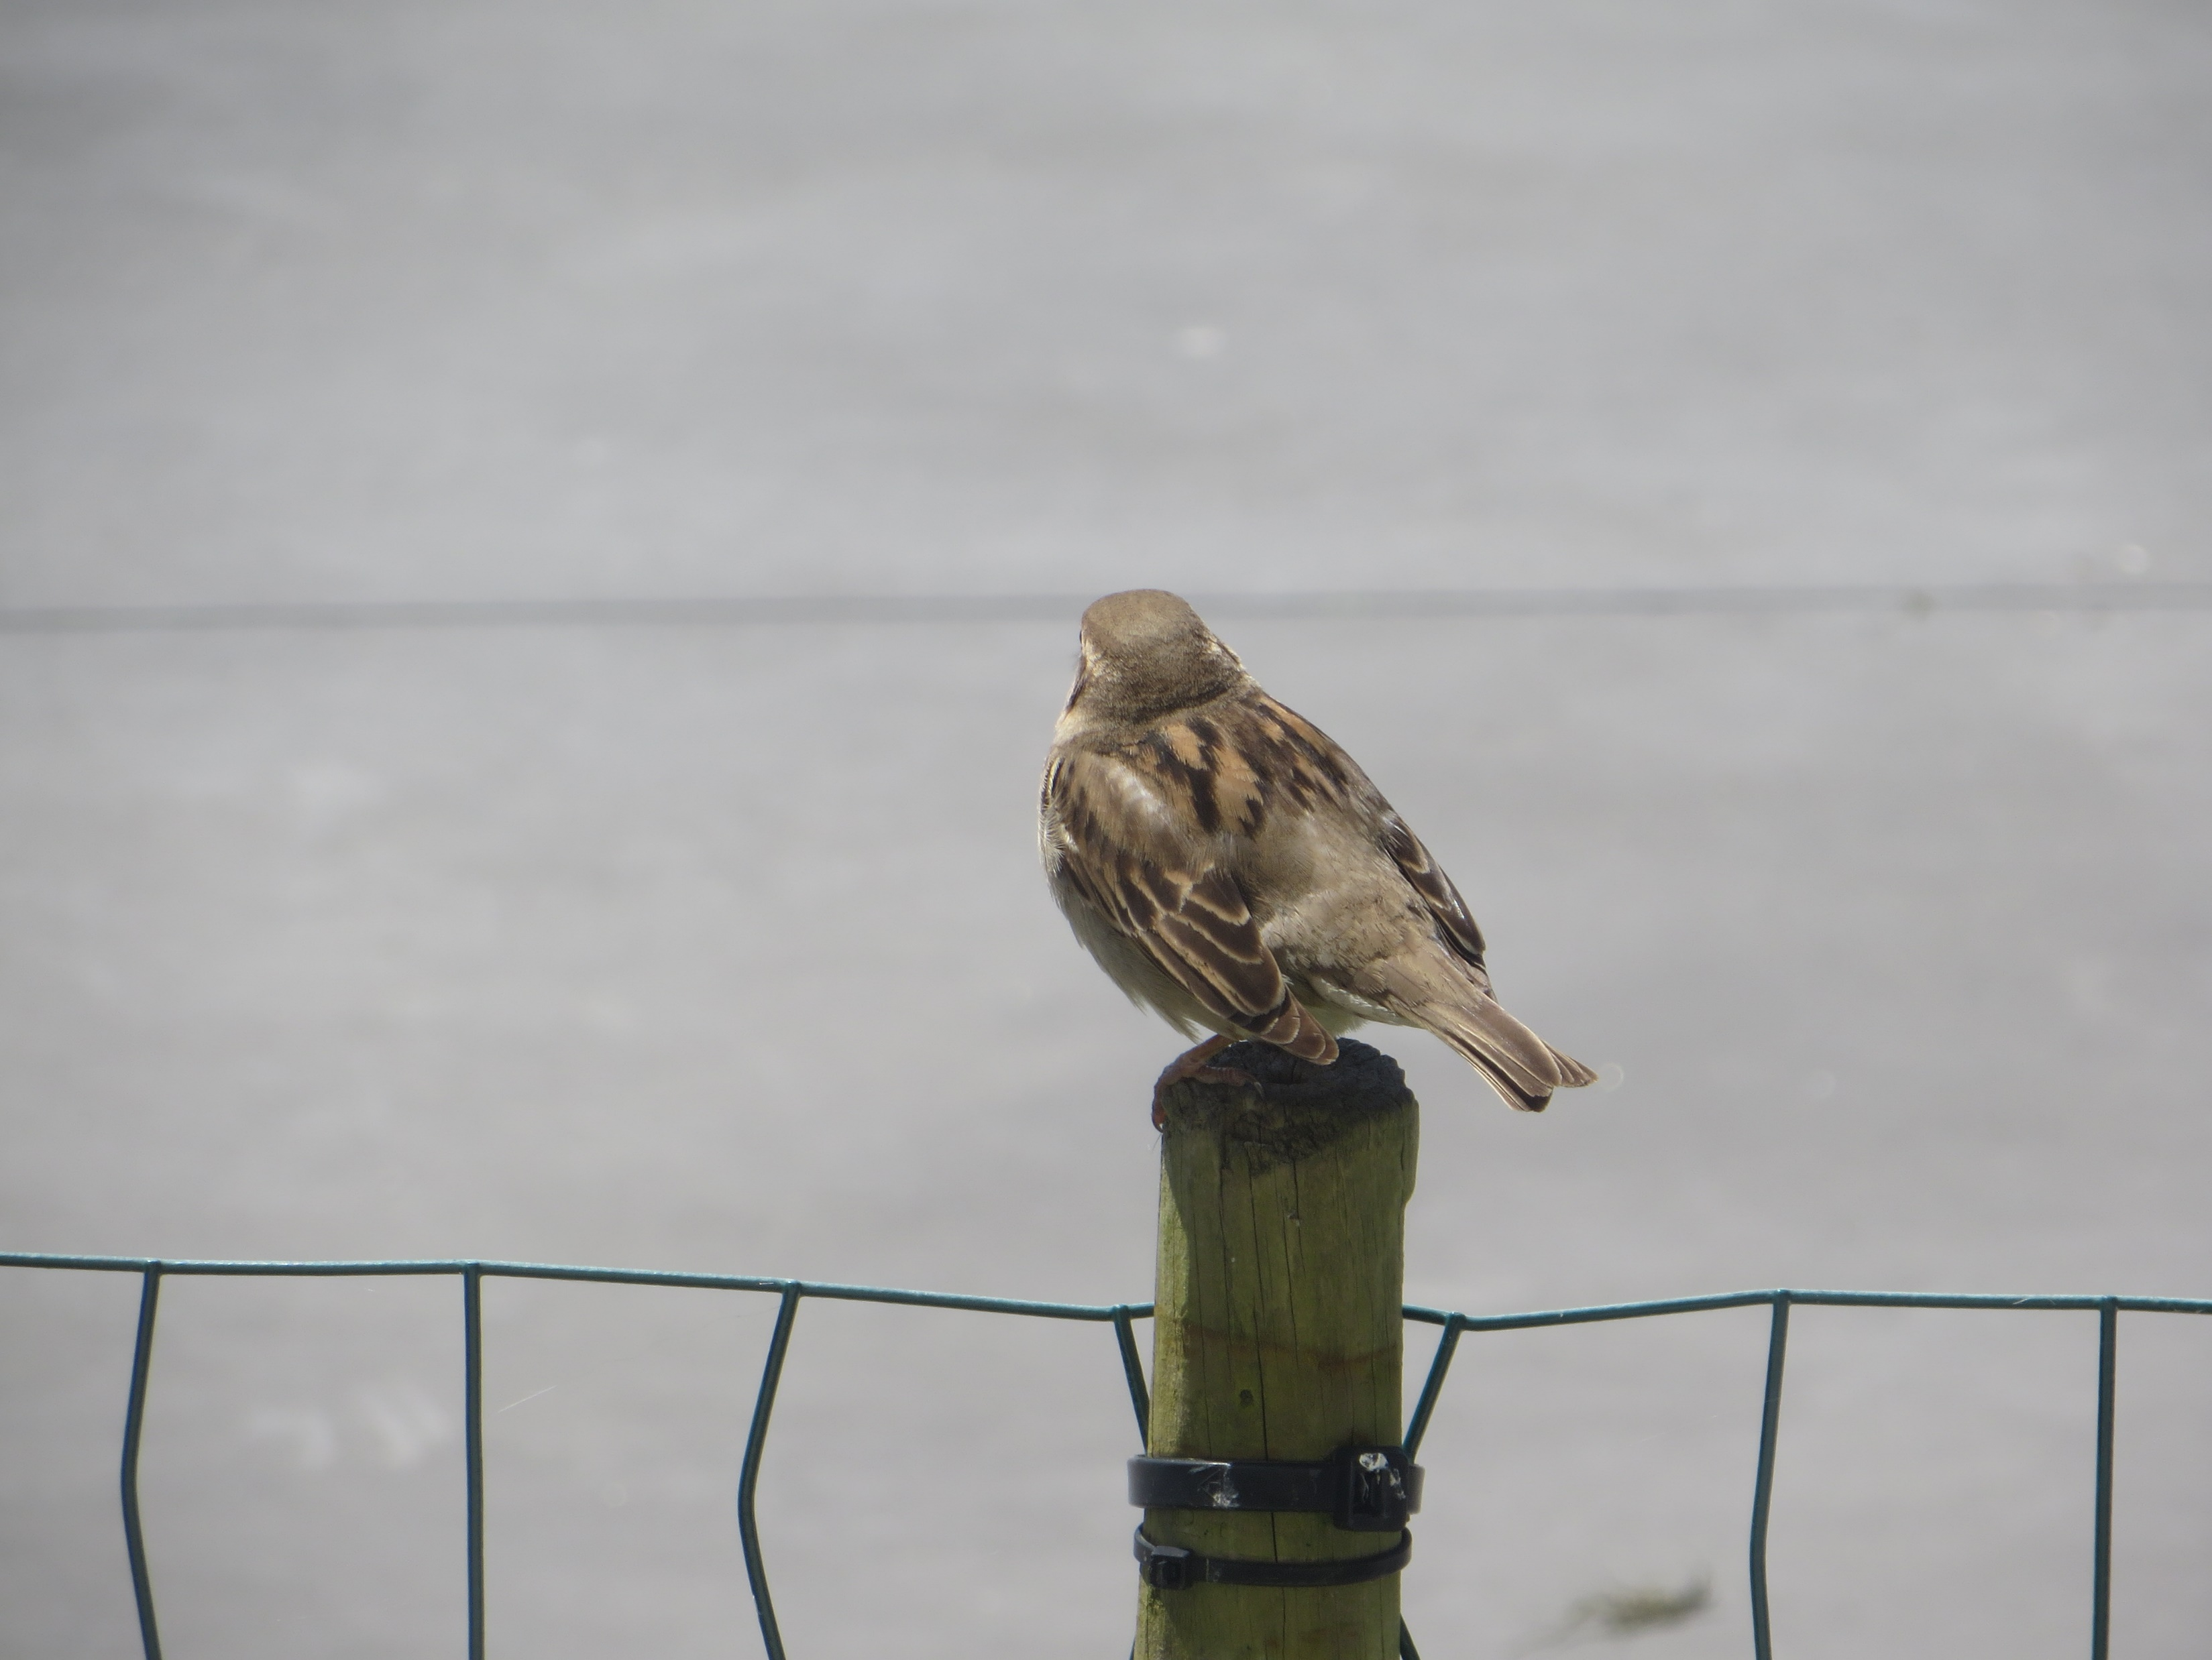
Colégio Conciliar de Maria Imaculada
Concelho - Leiria
Nome vulgar: Pardal-comum
Foto da espécie
Nome científico: Passer domesticus
Estatuto de conservação: Pouco preocupante
Alimentação: Sementes, flores, insetos, brotos de árvores e restos de alimentos deixados pelos seres humanos e frutos.
Distribuição Geográfica:
É provavelmente a espécie mais observada em Portugal, sendo obviamente preferível procurá-la em ambientes humanizados.
Encontra-se distribuída por todo o Portugal continental.
Ameaças/curiosidades: O facto de coexistir com o homem no mesmo ambiente faz com
que as suas características sejam facilmente apreciadas. Os
machos e as fêmeas apresentam plumagens diferentes, sendo o
primeiro caracterizado pelo babete preto, a testa e a coroa
cinzentas, os loros escuros e o dorso acastanhado com marcas
escuras. As fêmeas não possuem babete nem os loros escuros,
apresentando a plumagem acastanhada e uma lista creme desde o olho à nuca. O bico é grosso, como é próprio das aves granívoras.
Foto da espécie

